Slide 1
Рынок заведений общественного питания Москвы
Рощин Филипп Андреевич

Slide 2
Цели и задачи исследования

Slide 3
Цель проекта
Провести комплексный анализ рынка общественного питания Москвы для разработки обоснованных рекомендаций по открытию нового заведения, соответствующего требованиям инвесторов фонда «Shut Up and Take My Money»

Slide 4
Ключевые задачи исследования

Slide 5
1. Анализ общего состояния рынка
- Изучить структуру рынка по категориям заведений
- Проанализировать географическое распределение
- Определить уровень конкуренции в разных сегментах

Slide 6
2. Исследование ценовой политики
- Проанализировать средние чеки по районам
- Выявить зависимость цен от локации
- Определить оптимальные ценовые сегменты

Slide 7
3. Оценка качества и рейтингов
- Изучить распределение рейтингов по категориям
- Выявить факторы успешных заведений
- Сравнить сетевые и независимые форматы

Slide 8
4. Специализированный анализ кофеен
- Оценить потенциал открытия кофейни в стиле «Central Perk»
- Проанализировать конкурентную среду кофейного сегмента
- Определить оптимальные локации и ценовую политику

Slide 9
5. Разработка практических рекомендаций
- Сформировать конкретные предложения по формату и концепции
- Определить оптимальные параметры для нового заведения
- Предложить план действий для реализации проекта

Slide 10
Ожидаемые результаты
- Презентация с аналитическими выводами и рекомендациями
- Конкретные предложения по локации, формату и ценообразованию
- Пошаговый план открытия нового заведения
- Оценка рисков и возможностей на московском рынке

Slide 11
КЛЮЧЕВЫЕ МЕТРИКИ
Общее количество заведений: 8406
Количество категорий: 8
Количество районов: 9
Доля сетевых заведений: 38.1%
Средний рейтинг: 4.23
Количество кофеен: 1413
Доля круглосуточных заведений: 13.5%
Среднее количество мест: 108

Slide 12
ТОП-5 КАТЕГОРИЙ
1. кафе: 2378 заведений (28.3%)
2. ресторан: 2043 заведений (24.3%)
3. кофейня: 1413 заведений (16.8%)
4. бар,паб: 765 заведений (9.1%)
5. пиццерия: 633 заведений (7.5%)

Slide 13
ТОП-5 РАЙОНОВ
1. Центральный административный округ: 2242
заведений 2. Северный административный округ: 900 заведений
3. Южный административный округ: 892 заведений
4. Северо-Восточный административный округ: 891 заведений
5. Западный административный округ: 851 заведений

Slide 14
АНАЛИЗ ДЛЯ КОФЕЕН
Средняя цена капучино: 175 ₽
Медианная цена капучино: 170 ₽
Средний рейтинг кофеен: 4.28
Доля сетевых кофеен: 51.0%

Slide 15
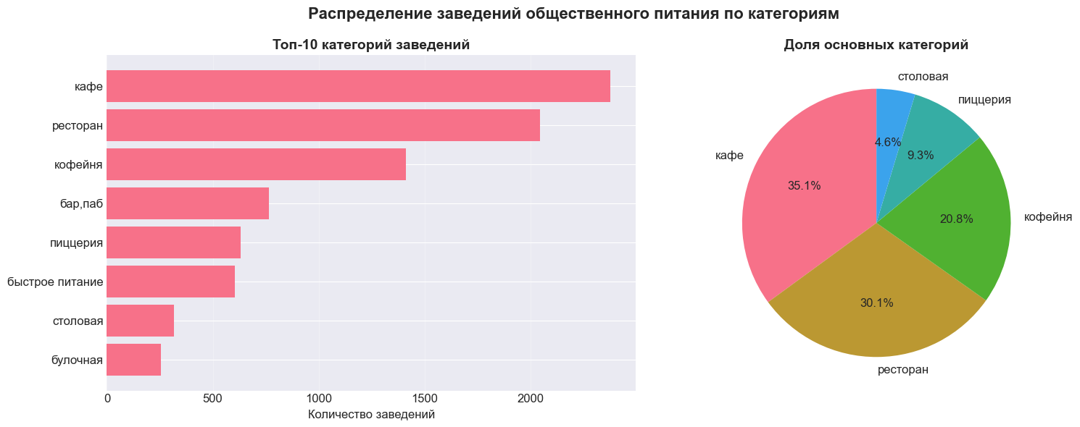
В топ-10 категорий явно преобладают кафе (35 % рынка)
Топ-3 – кафе, рестораны и кофейни

Slide 16
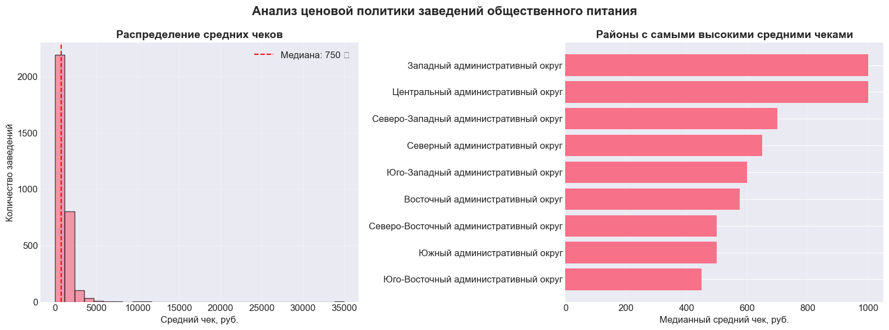
Более 2000 заведений имеют средний чек до 1000 руб
Самые дорогие заведения расположены в ЗАО и ЦАО

Slide 17
Детальный анализ рынка кофеен Москвы

Slide 18
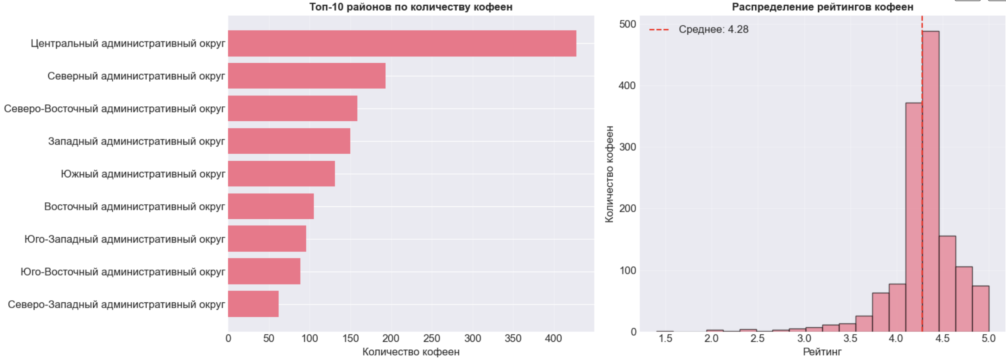
ЦАО впереди всех по количеству кофеен

Slide 19
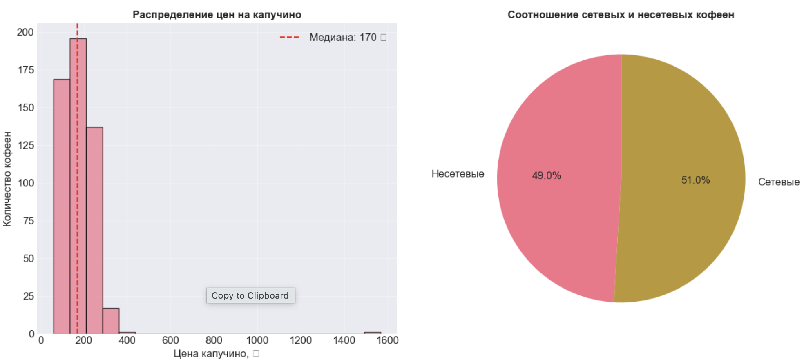
Примерно 200 кофеен имеют цену капучино в 170 руб

Slide 20
ОСНОВНЫЕ ВЫВОДЫ

Slide 21
1. Рынок общественного питания Москвы разнообразен и конкурентен.
2. Наибольшую долю занимают кафе, рестораны и кофейни.
3. Центральные районы имеют наибольшую концентрацию заведений.
4. Цены значительно варьируются в зависимости от района и категории.
5. Сетевые заведения составляют значительную часть рынка.

Slide 22
РЕКОМЕНДАЦИИ ДЛЯ ИНВЕСТОРОВ

Slide 23
1. Для нового заведения стоит рассмотреть районы с высокой проходимостью.
2. При выборе категории важно учитывать локальные предпочтения.
3. Ценовая политика должна соответствовать району расположения.
4. Уникальная концепция может стать конкурентным преимуществом.
5. Сетевой формат имеет преимущества, но требует больше инвестиций.

Slide 24
ДЛЯ ОТКРЫТИЯ КОФЕЙНИ
1. Рассмотреть районы: Хамовники, Таганский, Басманный.
2. Цена капучино: 250-350 рублей.
3. Количество мест: 20-40.
4. Акцент на качественный кофе и атмосферу.
5. Рассмотреть возможность работы допоздна или круглосуточно.

